Slide 1


El Derecho Humano al Agua y al Saneamiento
•
• •
•
•
o O
,
o•o 0
0
• 0 .
.0 ..
. ...
•
0
'tO.
•
•

Slide 2

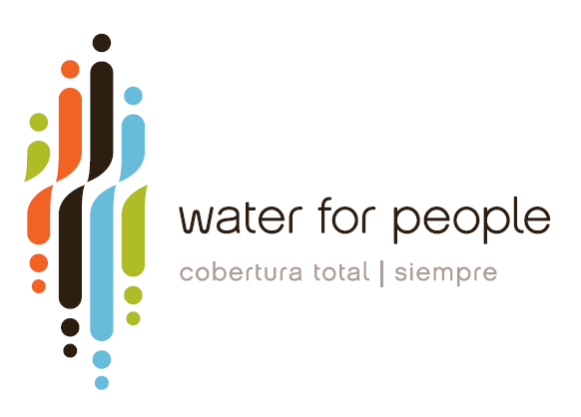

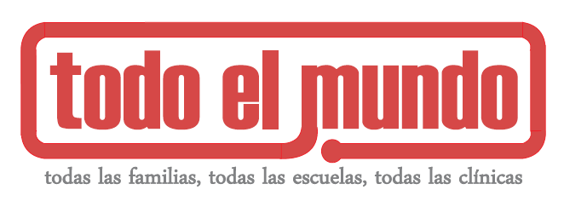
FORO POR EL AGUA
Los retos del derecho humano al agua y la seguridad hídrica
El Derecho Humano al Agua y al Saneamiento
Ing. Francisco Soto Hoyos
Director de País – Water For People Perú
24 de Mayo del 2017
Lima

Slide 3
Índice
1. Antecedentes.
2. El Derecho Humano al Agua.
3. Implicancias.
4. Compromisos.

Slide 4
Antecedentes
El 28 de Julio del 2010 la Asamblea General de las Naciones Unidad declaró, mediante Resolución A/RES/64/292, el acceso seguro a un agua potable salubre y al saneamiento como un Derecho Humano
30 de Septiembre del 2010, el Consejo de Derechos Humanos de la ONU emite una resolución reconociendo ambos derechos e instando a los países a tomar medidas para su cumplimiento.
Derecho humano al agua potable y al saneamiento, está asociado al derecho a un nivel de vida adecuado, derecho a la salud, derecho a la vida y la dignidad humana, todos reconocidos en el Pacto Internacional de Derechos Civiles, Económicos y Culturales de la ONU.

Slide 5
Antecedentes
En Noviembre del 2002 el Comité de Derechos Económicos Social y Culturales de la UN adoptó la Observación N°1 5 – y define el derecho al agua de manera suficiente, salubre, aceptable, accesible y asequible para el uso personal y doméstico.
Marzo del 2009 en el V Foro Mundial del Agua, Estambul. Bolivia lidera una campaña y logra que 25 países firmaran una declaración alterna a la oficial, en el que reconocían el acceso al agua y al saneamiento como derechos humanos fundamentales.

Slide 6
El Derecho Humano al Agua y al Saneamiento
DHAyS ES VINCULANTE
Una vez que un derecho humano es reconocido por el conjunto de naciones, pasa a constituir un principio universal de derecho y por lo tanto se vuelve inherente a todos los seres humanos, sin distinción alguna.
¿Cuáles son las obligaciones de los Estados?
¿A qué tienen derecho las personas en esta materia?

Slide 7
IMPLICANCIAS
En virtud del derecho internacional, todos los Estados tienen la obligación de respetar, proteger y hacer realidad los derechos humanos.
La observación General número 15 del “exige que los Estados parte impidan a terceros que menoscaben en modo alguno el disfrute del derecho al agua. Por terceros se entiende particulares, grupos, empresas y otras entidades, así como quienes obren en su nombre
Los Estados tienen la responsabilidad de desarrollar todos “los instrumentos y mecanismos adecuados, que pueden comprender legislación, planes y estrategias integrales para la realización de las obligaciones de derechos humanos referentes al acceso al agua potable y al saneamiento

Slide 8
IMPLICANCIAS
Los prestadores de los servicios de agua potable y saneamiento deben poner “especial atención a grupos vulnerables y marginados, respetando los principios de no discriminación e igualdad entre los géneros”
Sobre los “operadores no estatales”. Dice el Consejo de Derechos Humanos de la ONU que los Estados “de conformidad con sus leyes, pueden optar por hacer participar a actores no estatales en el suministro de agua potable y saneamiento y, con independencia del modo de suministro, deben velar por la transparencia, la no discriminación y la rendición de cuentas” . Esto no los exime de sus obligaciones en materia de derechos humanos.

Slide 9
IMPLICANCIAS
FACTORES PARA HACER EFECTIVO EL DERECHO HUMANO AL AGUA Y AL SANEAMIENTO
Disponibilidad, el suministro debe ser suficiente y continuo – OMS mínimo 20 lpd
Calidad, el agua debe ser segura libre de microorganismos, sustancias químicas y radiológicas. El agua debe ser de un color, olor y sabor aceptables para cada uso personal y doméstico.
Cada país determina como velará por la calidad del agua y dependerá de su propio marco jurídico.
Accesibilidad, el agua y los servicios conexos (ejm saneamiento) deben ser accesibles para cualquier persona

Slide 10
IMPLICANCIAS
Acceso físico, el agua debe estar a disposición sin que tengan que hacer grandes esfuerzos físico o recorrer largas distancias.
Acceso Económico, El Principio IV de la Conferencia de Dublín establece que el agua es un bien con valor económico, sin embargo la Observación General N° 15 considera como un bien social y cultural.
Los costos directos e indirectos de su provisión deben ser accesibles y no deben poner en peligro los otros derechos humanos (como la alimentación, la salud, etc.). El Estado está obligado a establecer instrumentos de compensación, subsidio o exoneración para los sectores que no podrían asumir el costo real.
Acceso sin discriminación, agua accesible a cualquier persona.
Acceso informado, condiciones de calidad, disponibilidad real y potencial del recurso.

Slide 11
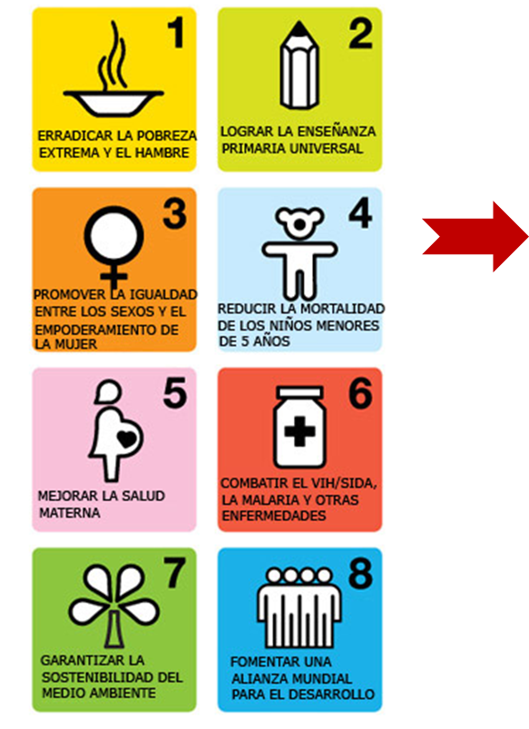
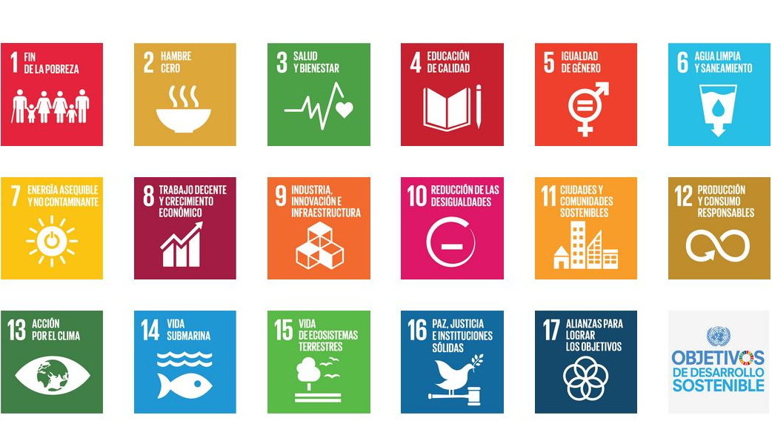
COMPROMISOS
Objetivos del
Milenio
OBJETIVOS DE DESARROLLO SOSTENIBLE

Slide 12
COMPROMISOS
ODS 6,
Garantizar la disponibilidad de agua y su gestión sostenible y el saneamiento para todos.

Slide 13
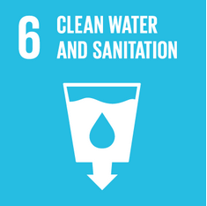
ODS 6 Metas e indicadores
6.1.1
Objetivo 6
6.3
Calidad del agua
6.4
Uso eficiente
6.5
Gestión integrada
6.6
Eco-sistemas
6.2
Saneamiento e higiene
6.1
Agua Potable
6.6.1
6.2.1
6.a.1
6.a
Cooperación internacional y creación de capacidades
6.b
Participación de las partes interesadas
6.3.1
6.b.1
6.5.2
6.5.1
6.3.2
6.4.2
6.4.1
Notes:
Ensure availability and sustainable management of water and sanitation for all”
By looking at the water cycle in its entirety (almost), including environmental, social and economic aspects…
…promotes an integrated approach to the management of water resources...
…seeking to overcome sectoral and regional fragmentation
Builds on the MDG targets on drinking water and basic sanitation (targets 6.1-6.2)
Addresses the broader water context as emphasized at Rio+20 (targets 6.3-6.6)
Acknowledges the importance of an enabling environment and means of implementation

Slide 14
SDG 6 global indicators
No | ODS 6 indicadores mundiales (título corto) | Custodio
6.1.1 | Servicios de suministro de agua potable gestionados de manera segura | WHO UNICEF
6.2.1 | Servicios de saneamiento gestionados de manera segura | WHO UNICEF
6.3.1 | Aguas residuales tratadas de manera segura* | WHO UN-Habitat
6.3.2 | Masas de agua de buena calidad* | UNEP
6.4.1 | Eficiencia del uso del agua* | FAO
6.4.2 | Nivel de estrés por escasez de agua | FAO
6.5.1 | Ordenación integrada de los recursos hídricos | UNEP
6.5.2 | Superficie de cuencas transfronterizas con un arreglo operacional para la cooperación* | UNECE UNESCO
6.6.1 | Extensión de los ecosistemas* | UNEP
6.a.1 | Asistencia oficial para el desarrollo destinada al agua y el saneamiento que forma parte de un plan de gastos coordinados del gobierno | WHO UNEP OECD
6.b.1 | Participación de las comunidades locales en la ordenación del agua y el saneamiento | WHO UNEP OECD
Notes:
* = tier 3 indicators

Slide 15
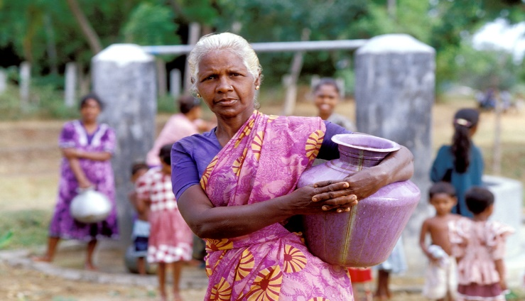
ODS - Meta 6.1
“Para 2030, lograr el acceso universal y equitativo al agua potable, a un precio asequible para todos”
Indicador 6.1.1 : Proporción de la población que utiliza servicios de suministro de agua potable gestionados de manera segura
Definición: población que utiliza una instalación de suministro del agua, que es:
En el mismo lugar (accesibilidad)
Disponible cuando sea necesario, (disponibilidad)
Sin contaminación fecal y química (substancias prioritarias) (calidad)
Asequibilidad (puedo tener acceso?)

Slide 16
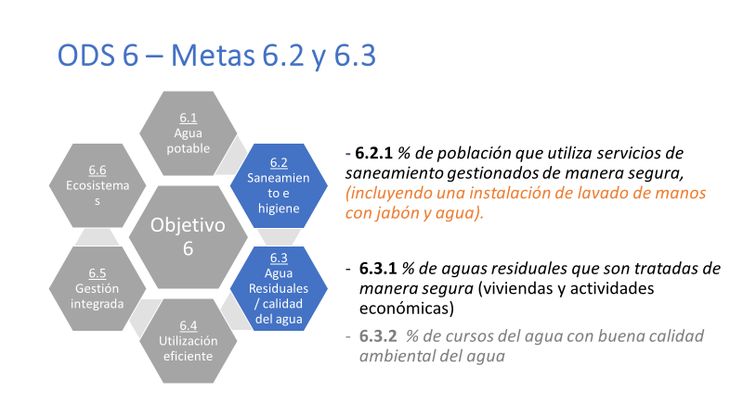
Indicator 6.2.1: % of population using safely managed sanitation services (including a handwashing facility with soap)
Definition: Population using a basic sanitation facility, which is:
not shared with other households and where
excreta is safely disposed in situ or
(transported) and treated offsite.
Notes:
Tenemos dos metas (6.2 y 6.3) y tres indicadores (6.2.1 , 6.3.1, 6.3.2) Yo explicare los primeros dos. El indicador restante lo explicará mi colega en la proxima presentacion.

Slide 17
fsoto@waterforpeople.org
Gracias …………..

